Slide 1

Прием
по программам подготовки
научно-педагогических кадров
в 2017 году

Slide 2
Кто может поступить в аспирантуру?
К освоению программ аспирантуры допускаются выпускники специалитета и магистратуры
Документы, подтверждающие необходимый уровень:
об образовании и квалификации установленного образца
об уровне образования и квалификации государственного образца, полученный до 1 января 2014 г.
об образовании и квалификации образца, установленного МГУ и СПбГУ
об образовании и квалификации, выданный частной организацией, осуществляющей образовательную деятельность на территории инновационного центра «Сколково»
Об образовании и квалификации, выданный иностранным государством, если указанное в нем образование признается в Российской Федерации на уровне соответствующего высшего образования

Slide 3
Какие документы нужны при поступлении?
Комплект документов
с 19 июня 2017 г.
- Заявление
документ, удостоверяющий личность, гражданство (оригинал и ксерокопию)
документ об образовании (оригинал или ксерокопию по своему усмотрению)
2 фотографии размером 3x4 см (обязательно при предоставлении оригинала документа об образовании)
протокол собеседования с предполагаемым научным руководителем
лист особых условий (при необходимости)
дополнительные документы (при необходимости)

Slide 4
В какие сроки проходит приемная кампания?
Прием документов
Вступительные испытания
Зачисление
Прием документов с 19 июня по 31 июля
(антресоли 3-его этажа ГУК, ул. Мира, 19)
Вступительные испытания с 1 по 10 июля
(на все направления)
с 1 по 10 августа
(на технические и
естественно-научные
направления)
Зачисление (бюджет) до 21 августа
Зачисление (контракт) до 1 декабря

Slide 5
Какие испытания необходимо выдержать?
Вступительные испытания
Специальная дисциплина, соответствующая профилю направления подготовки;
Иностранный язык (английский, немецкий, французский, по выбору поступающего).
Философия (для гуманитарных направлений);
Формы вступительных испытаний:
а) иностранный язык – в устно-письменной форме;
б) философия – в устной форме по билетам;
в) специальная дисциплина – в форме устного собеседования по вопросам, перечень которых доводится до сведения поступающих путем публикации на официальном сайте.
Перечень вступительных испытаний, установленных УрФУ

Slide 6
Учитываются ли индивидуальные достижения?
Индивидуальные достижения
Сумма баллов за индивидуальные достижения
входит в сумму конкурсных баллов
задел по диссертационной работе, изложенный в протоколе устного собеседования с научным руководителем; публикации по тематике диссертационного исследования, подтвержденные заверенным списком научных работ поступающего, а также зарегистрированные объекты результатов интеллектуальной собственности; участие в научных конкурсах, выставках, конференциях, олимпиадах и в выполнении научных проектов и грантов; диплом с отличием о высшем образовании (специалитет или магистратура); наличие именных стипендий при обучении.

Slide 7
Как проводится конкурс?
Конкурс проводится по направлениям подготовки раздельно:
на места в рамках КЦП (контрольные цифры приема)
на места по договорам об оказании платных образовательных услуг
на целевые места
255 мест
на очную
бюджетную форму обучения по
28 направлениям подготовки

Slide 8
Контрольные цифры приема
Код и наименование укрупненной группы направлений подготовки |  | Количество мест
01.00.00 | Математика и механика | 10
02.00.00 | Компьютерные и информационные науки | 0
03.00.00 | Физика и астрономия | 28
04.00.00 | Химические науки | 18
05.00.00 | Науки о земле | 2
06.00.00 | Биологические науки | 4
07.00.00 | Архитектура | 1
08.00.00 | Техника и технологии строительства | 8
09.00.00 | Информатика и вычислительная техника | 50
10.00.00 | Информационная безопасность | 5
11.00.00 | Электроника, радиотехника и системы связи | 14
13.00.00 | Электро- и теплотехника | 15
14.00.00 | Ядерная энергетика и технологии | 3
15.00.00 | Машиностроение | 8
18.00.00 | Химические технологии | 22
20.00.00 | Техносферная безопасность и природообустройство | 2
22.00.00 | Технологии материалов | 25
27.00.00 | Управление в технических системах | 4
37.00.00 | Психологические науки | 4
38.00.00 | Экономика и управление | 8
39.00.00 | Социология и социальные работы | 3
41.00.00 | Политические науки и регионоведение | 1
42.00.00 | Средства массовой информации и информационно-библиотечное дело | 1
44.00.00 | Образование и педагогические науки | 3
45.00.00 | Языкознание и литературоведение | 6
46.00.00 | История и археология | 6
47.00.00 | Философия, этика и религиоведение | 5
50.00.00 | Искусствознание | 1
51.00.00 | Культуроведение и социокультурные вопросы | 1
 | ИТОГО | 255

Slide 9

Какой документ получает выпускник аспирантуры?
Диплом об окончании аспирантуры
При условии выполнения учебного плана и успешного прохождения итоговой аттестации

Slide 10
Какой документ получает выпускник аспирантуры?
Диплом кандидата наук
При условии успешной защиты диссертации на соискание ученой степени кандидата наук

Slide 11
Куда обращаться с вопросами?
Контакты отдела подготовки научно-педагогических кадров
Ул. Софьи Ковалевской, 5
375-45-77
389-93-30
Ул. Ленина, 51

Slide 12
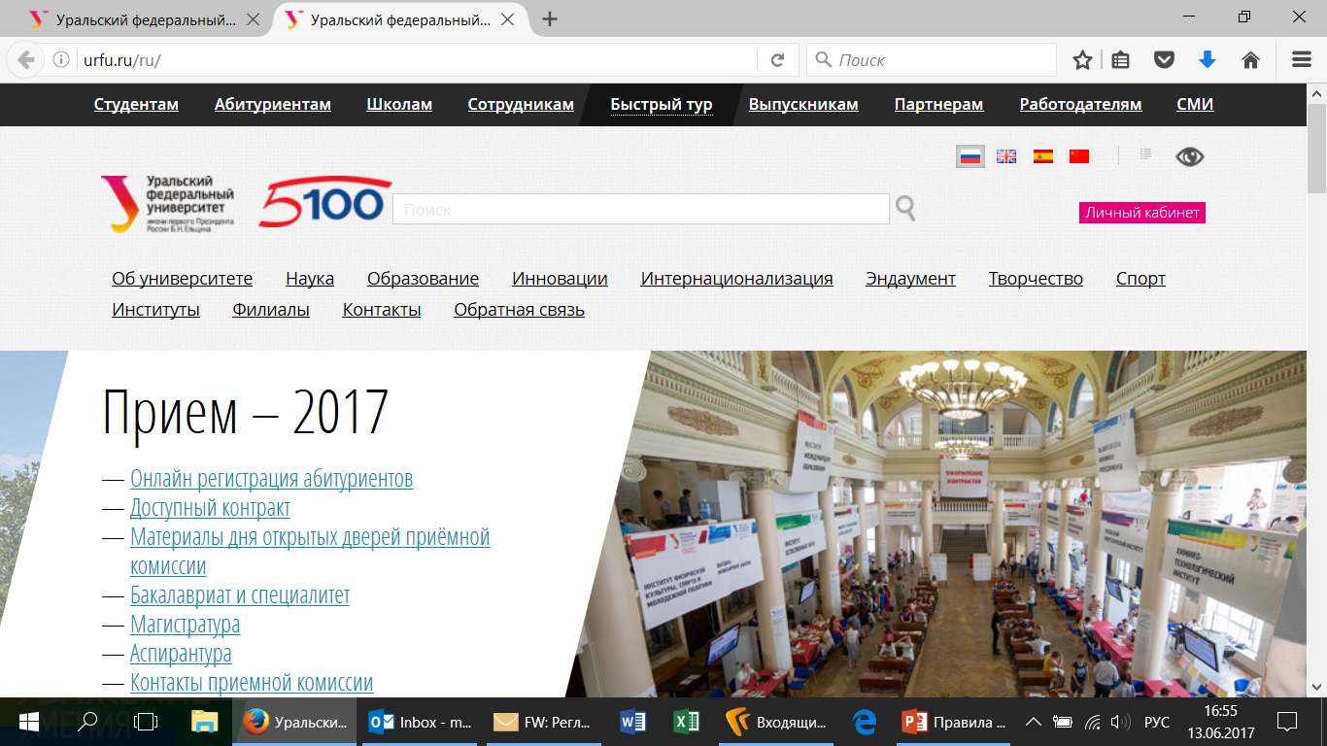
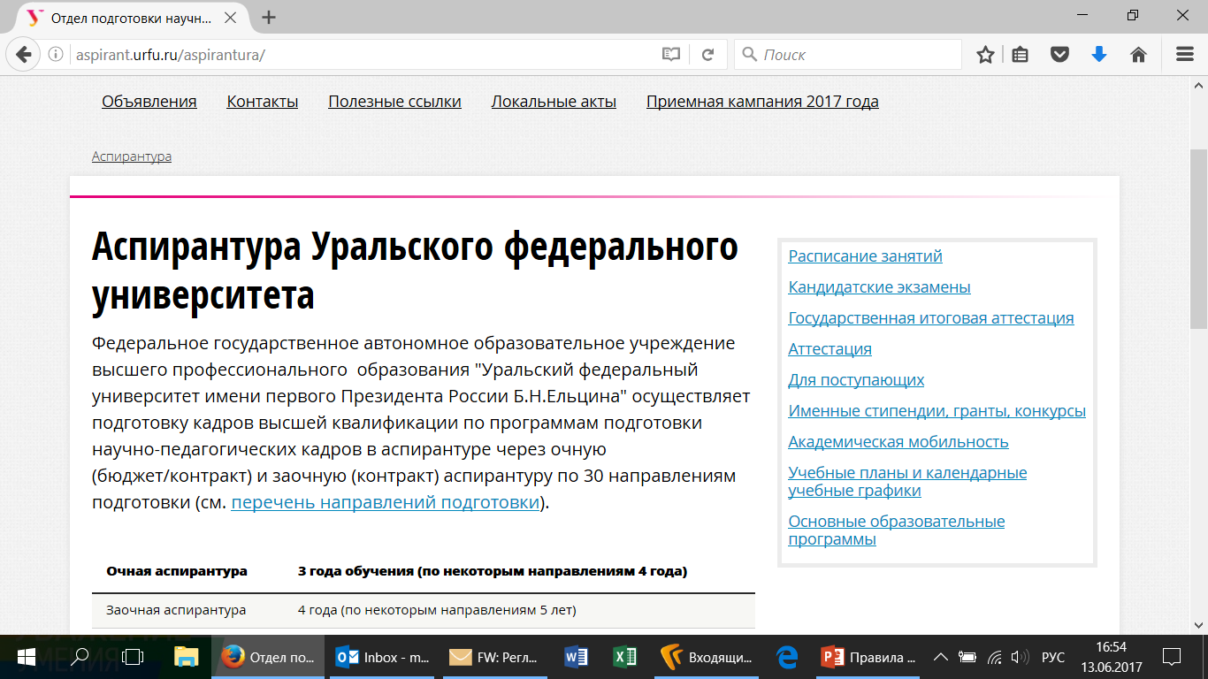
Прием 2017 года
Информация для поступления
На сайте университета urfu.ru в разделе «Аспирантура»

Slide 13
Поступайте
в аспирантуру УрФУ !
Контакт-центр
8‑800‑100‑50‑44 (звонок бесплатный), +7 (343) 375‑44‑44, contact@urfu.ru

